Slide 1
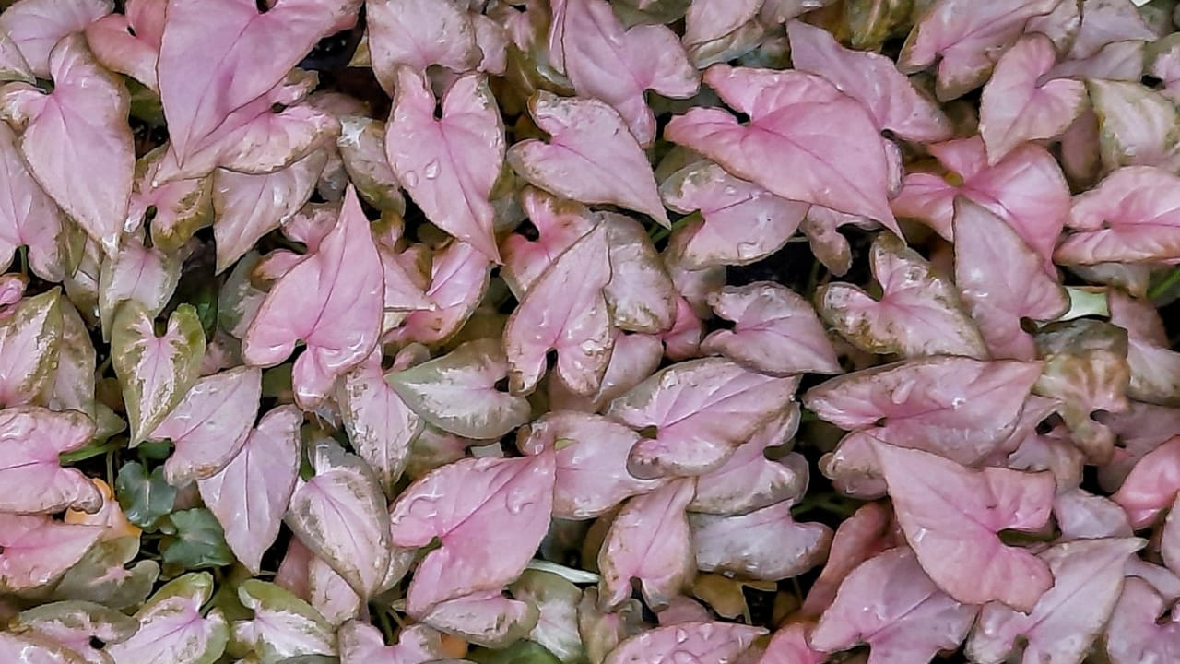
MENGENAL KEKAYAAN FLORIKULTURA
YANG POTENSI UNTUK KOMERSIAL
DAN
PROGRAM PENGEMBANGAN KAMPUNG FLORIKULTURA
Disampaikan pada Bimtek Florikultura
5 Agustus 2021
“Gerakan Mendorong Produksi,
Daya Saing dan
Ramah Lingkungan Hortikultura”

Slide 2
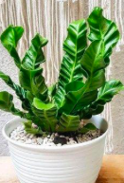
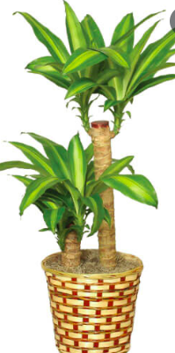
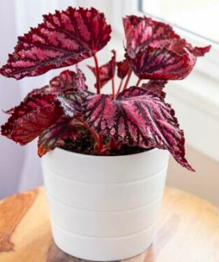
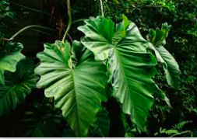
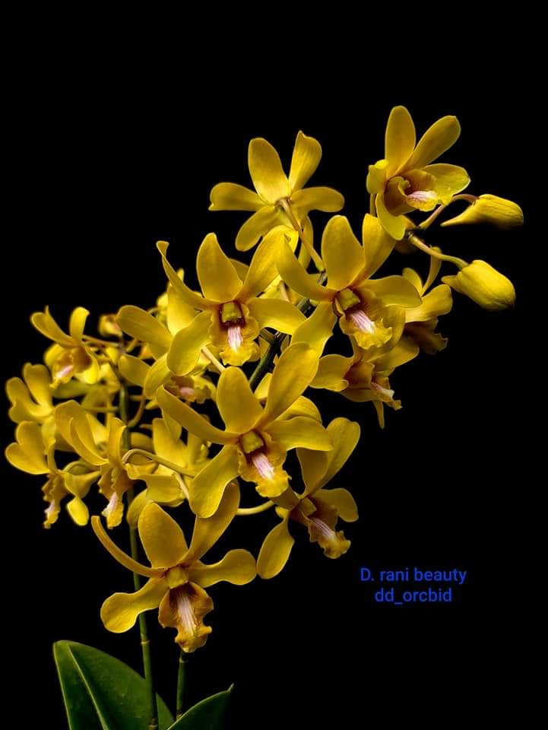
KEKAYAAN FLORIKULTURA
Anggrek (Orchidaceae) : 5.000-6.000 species
Paku-pakuan (asplenaceae, Adianttanceae, dll) : > 4.000 species
Palem (Palmae) : 576 species
Homalomena (Araceae) : 114 species
Aroid (Araceae) : 130 species
Begonia (Begoniaceae) : 213 species
Aquaticplants (Nymphaeaceae dll) : 218 species
Bambu (graminae) : 157 species

Slide 3
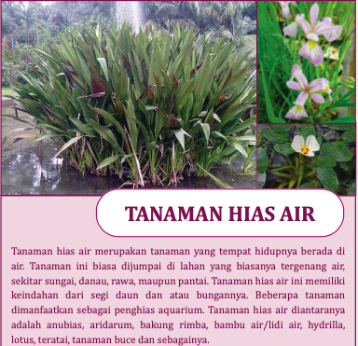
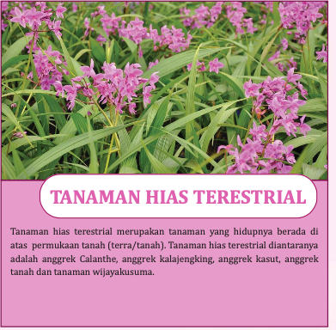
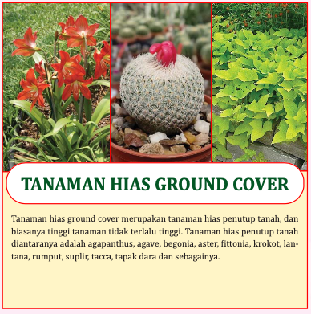
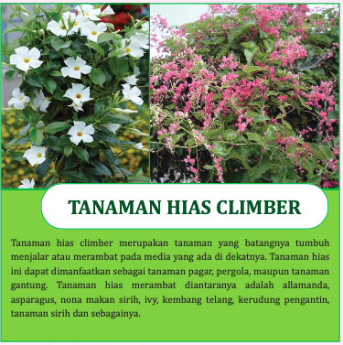
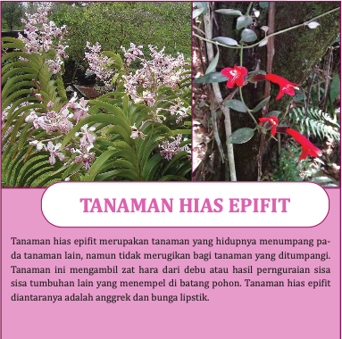
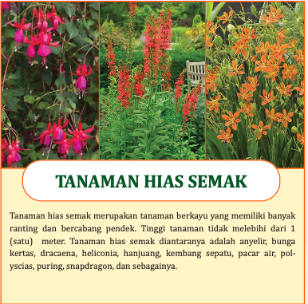
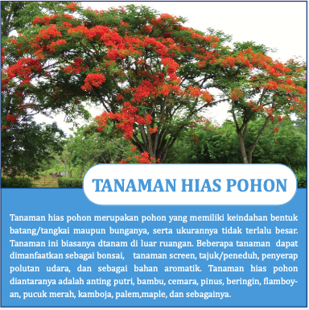
FLORIKULTURA BINAAN DITJEN HORTI
Kepmentan 104 Tahun 2020 ada 350 jenis
Pengelompokan berdasarkan karakter pertumbuhan tanaman

Slide 4
RENCANA EKSPOR KOMODITAS FLORIKULTURA (AGUSTUS – DESEMBER 2021)
No | Provinsi | Kategori/komoditas | Volume (kg) | Nilai (USD)
1 | DKI Jakarta | Aglaonema | 20 | 3.000
 |  | Philodendron | 50 | 7.000
 |  | Tanaman Aquasacpe | 440 | 670
 |  | Planlet (Hias bunga) | 275 | 14.100
 |  | Planlet (Aquascape) | 266 | 2.333
2 | Jabar | Planlet (Hias daun) | 16 | 6.500
 |  | krisan | 1.800 | 31.524
 |  | Florikultura lainnya | 135.818 | 1.636.788
 |  | Tanaman Aquascape | 150 | 6.000
 |  | Anggrek | 2.500 | 15.681
 |  | Biji Florikultura | 24 | 440
 |  | Philodendron | 165 | 900
 |  | Planlet hias bunga | 3.431 | 14.8870

Slide 5
No | Provinsi | Kategori/komoditas | Volume (kg) | Nilai (USD)
3 | Jateng | Melati | 30.000 | 32.000
 |  | Florikultura lainnya | 500 | 1.000
 |  | Planlet (Hias Bunga) | 75 | 6.750
4 | Jatim | Biji Florikultura | 600 | 10.000
 |  | Planlet (Hias bunga) | 302 | 2.394
 |  | Planlet (Tanaman Aquascape) | 125 | 2.500
5 | Sumut | Biji Florikultura | 7.413 | 1.393.310
 |  | Florikultura lainnya | 8.600 | 5.270
6 | Bali | Florikultura lainnya | 1.000 | 45.000
7 | Kalbar | Alocasia | 310 | 2.000
 |  | Florikultura lainnya | 5 | 350
 |  | Planlet (Aquascape) | 30 | 2.000
 |  | Planlet (Hias bunga) | 30 | 300
8 | Banten | Planlet (Hias bunga) | 3.750 | 262.500
 |  | Planlet (hias daun) | 75 | 1.500
 |  | Jumlah | 197.770 | 3.640.680

Slide 6
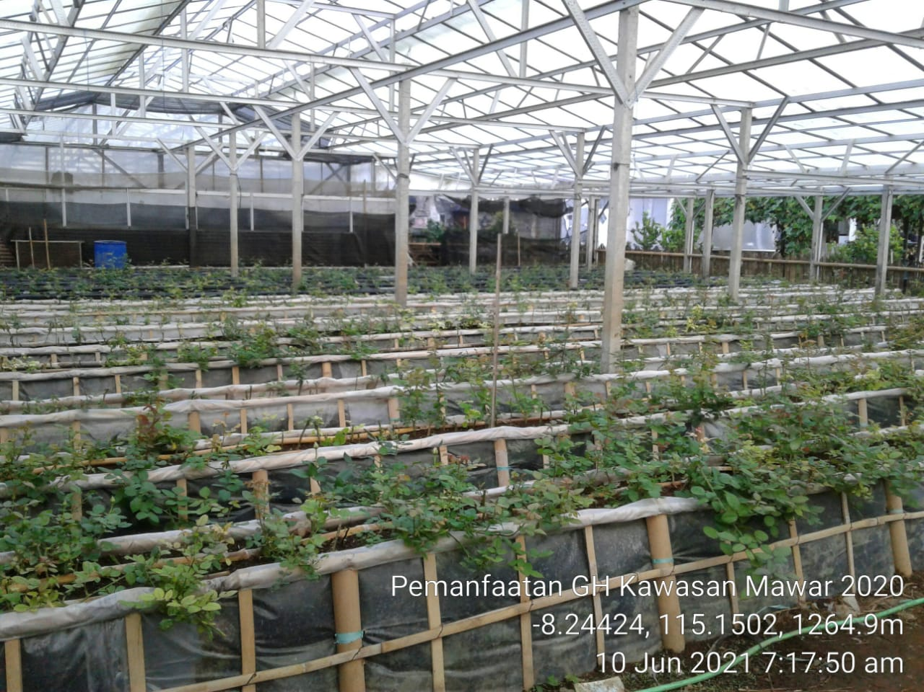
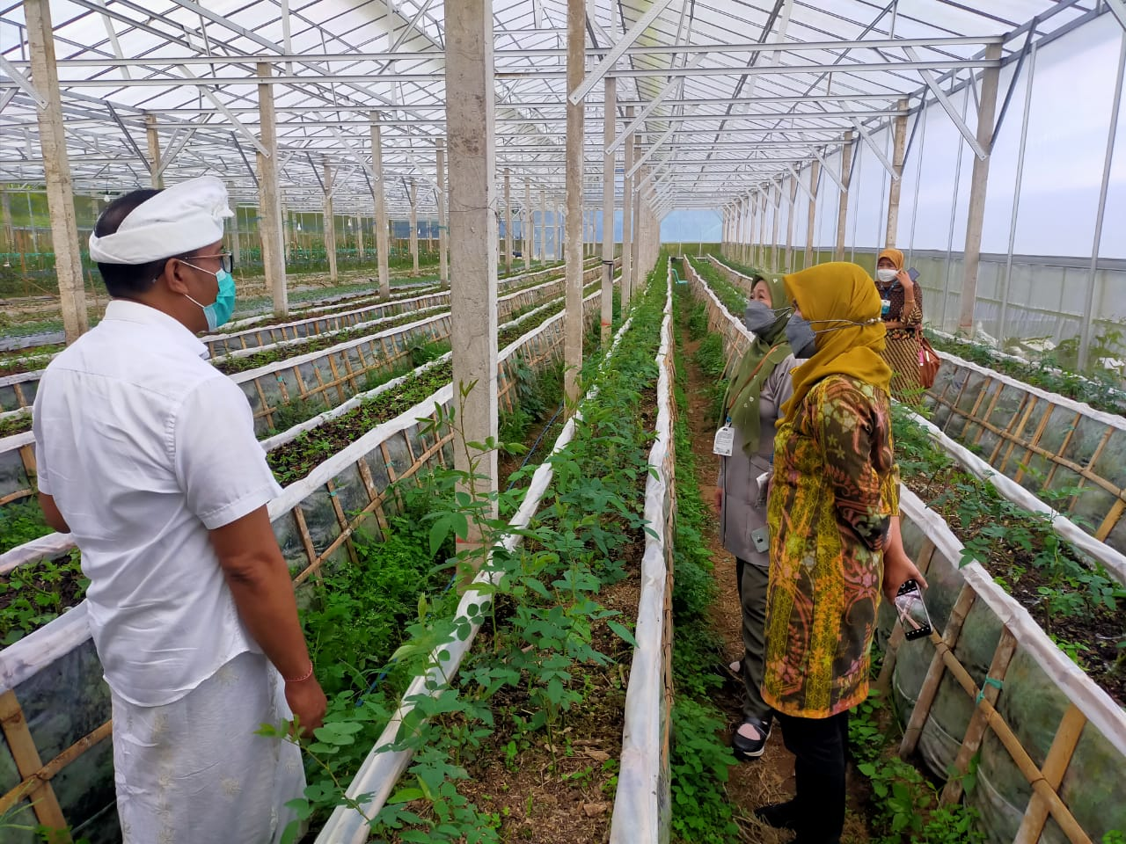
Upaya Pengembangan Kampung Florikultura Subtitusi impor
Pengembangan Kampung Mawar di Buleleng

Slide 7
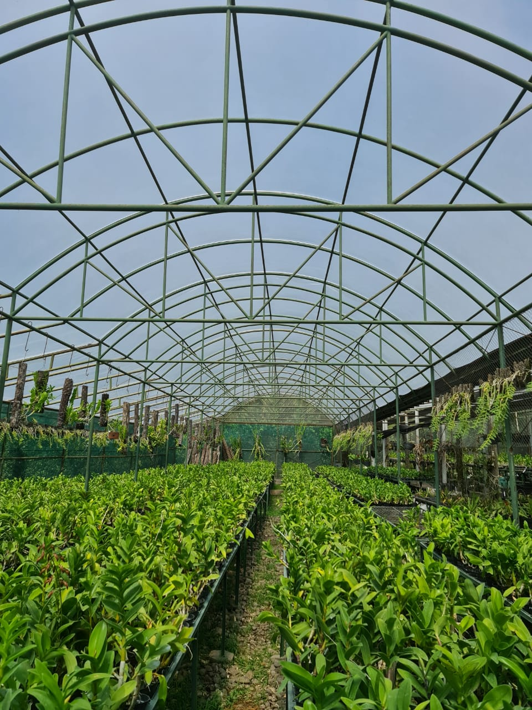
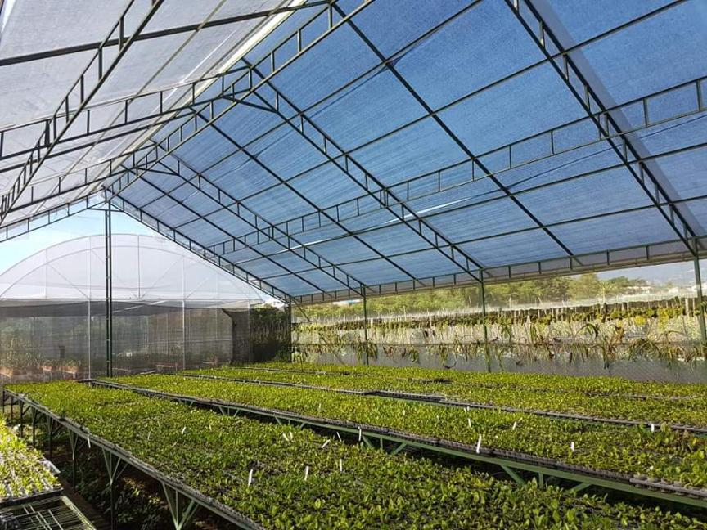
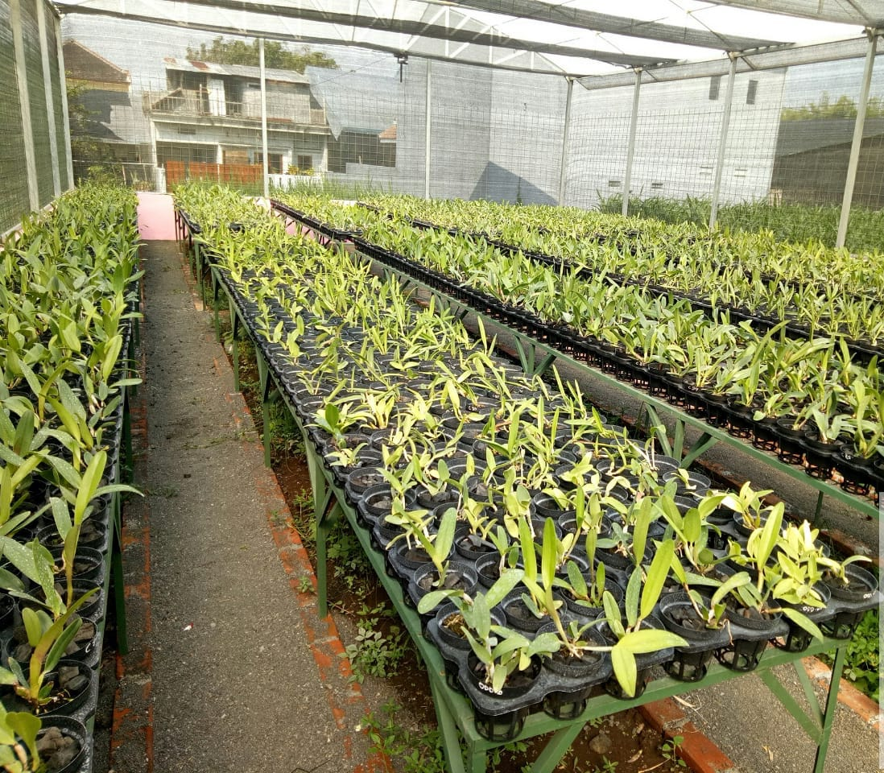
Upaya Pengembangan Kampung Florikultura Subtitusi impor
Pengembangan Kampung Anggrek di Kota Batu

Slide 8
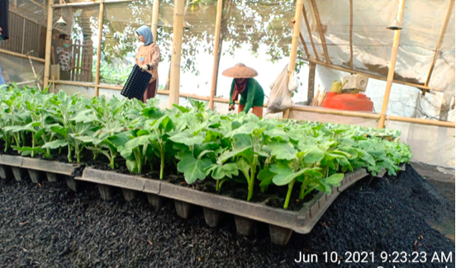
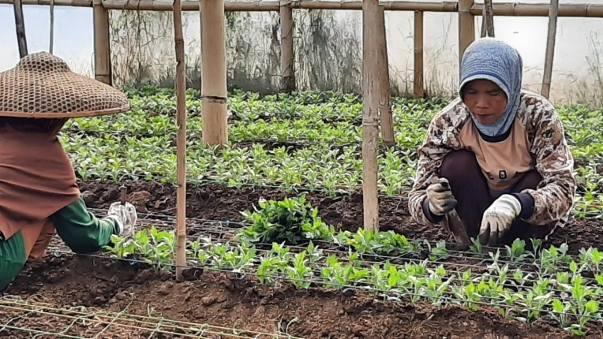
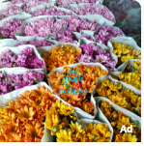
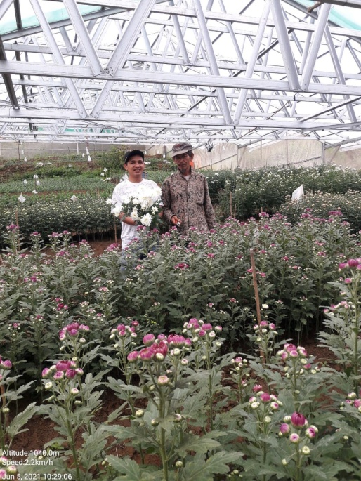
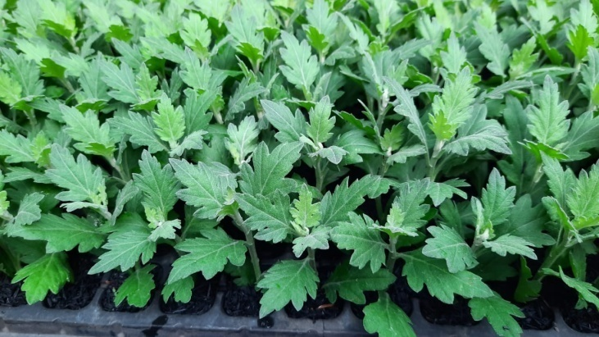
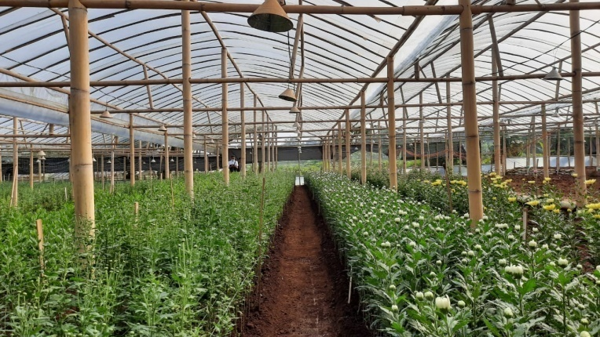
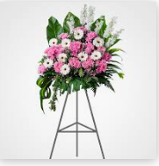
Upaya Pengembangan Kampung Florikultura Subtitusi impor
Industri krisan terintegrasi mulai dari penangkaran benih, produksi bunga potong dan indistri hilir

Slide 9
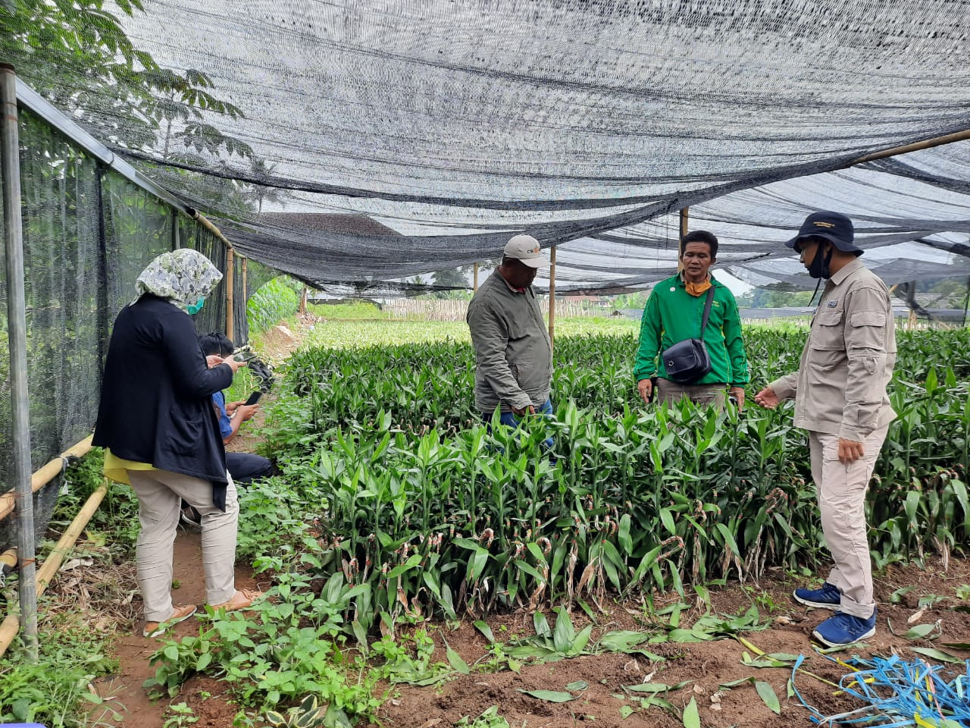
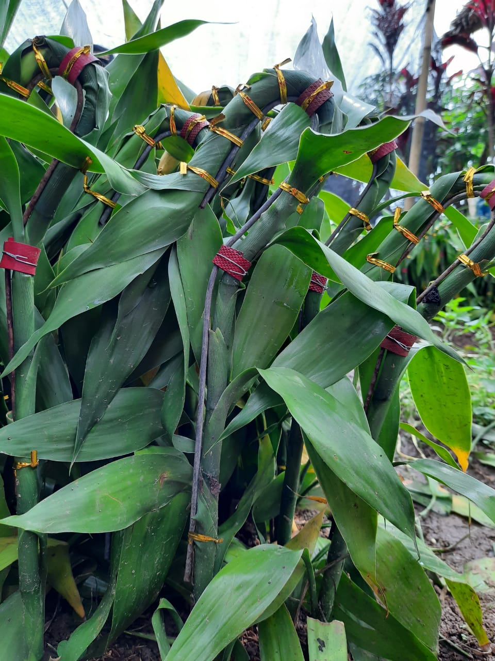
Upaya Pengembangan Kampung Florikultura
untuk Memenuhi Permintaan Ekspor
Pengembangan Kampung Dracaena

Slide 10
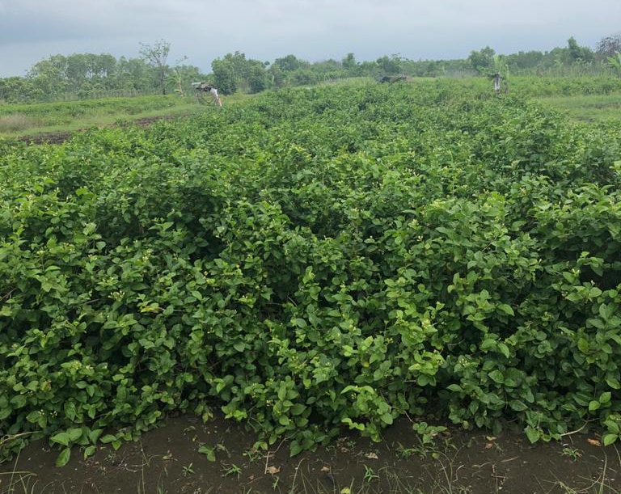
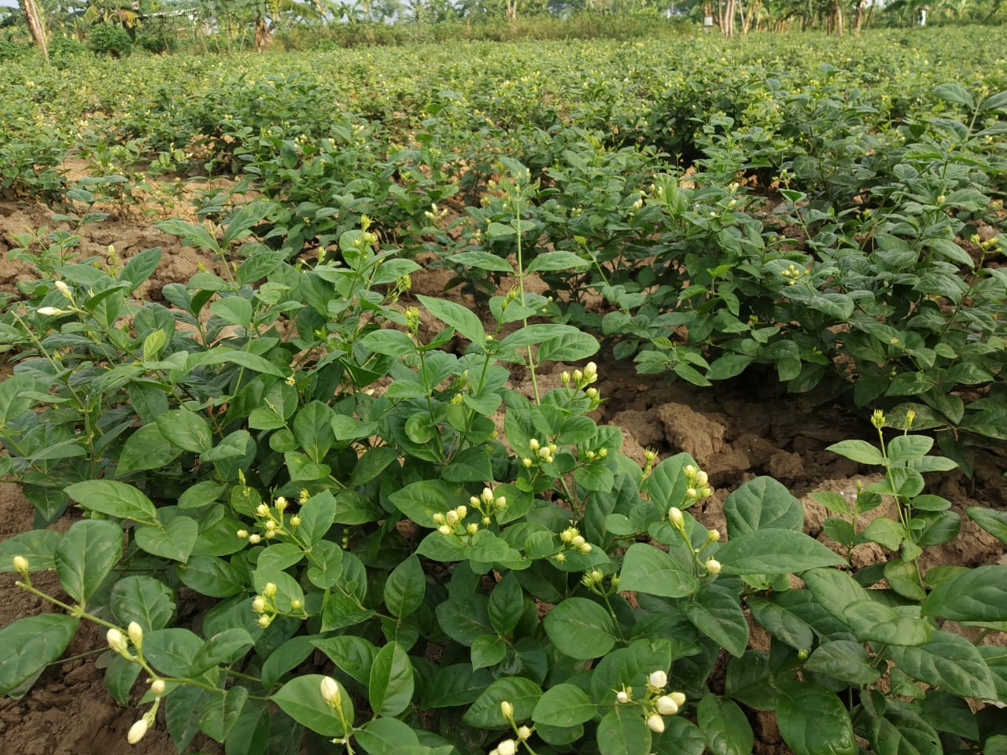
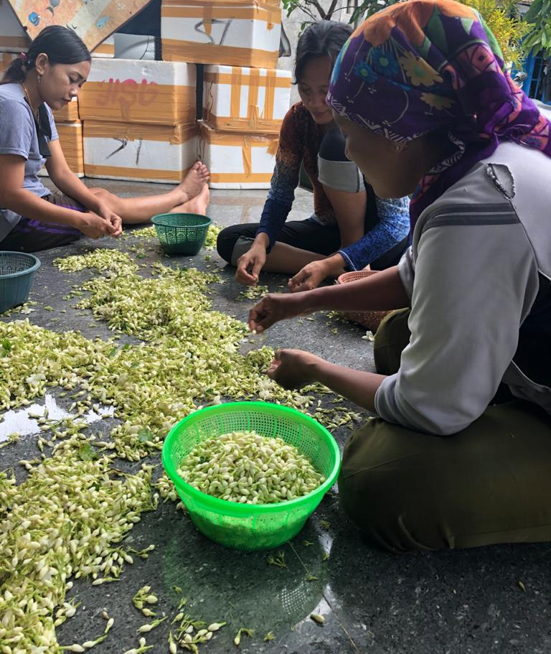
Upaya Pengembangan Kampung Florikultura
untuk Memenuhi Permintaan Ekspor
Pengembangan Kampung Melati

Slide 11
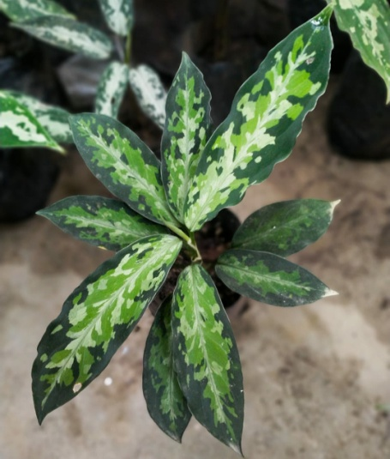
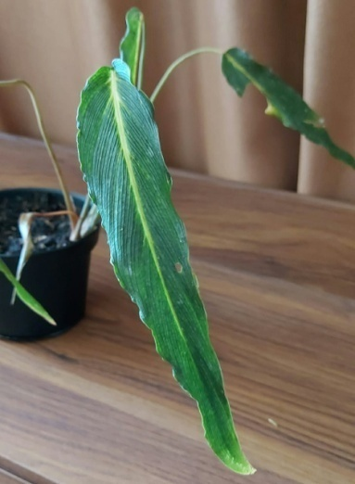
Bunga bersemi di Tanah Sunda..
Makin Berwarna di kala senja..
Biarpun Pandemi Corona melanda..
Mari tetap semangat bekerja..
TERIMA KASIH

